Slide 1
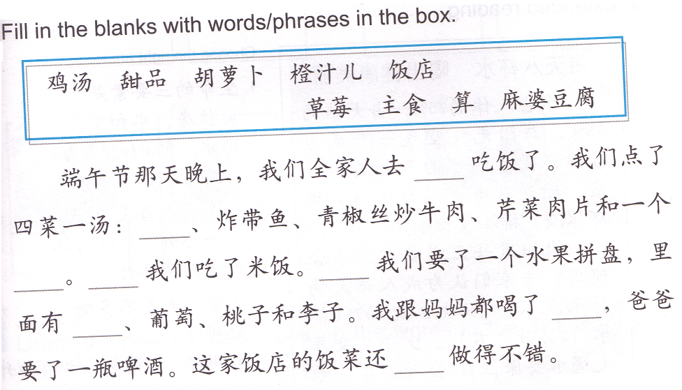

Slide 2
默写：每天八杯水

Slide 3
水果和蔬菜 Matching

Slide 4
准备 TB P111/Text 1 3人一组 10分钟 不许用笔记！

Slide 5
List 3 蔬菜/水果/吃的food under each adjective.
酸
甜
苦
辣
咸

Slide 6
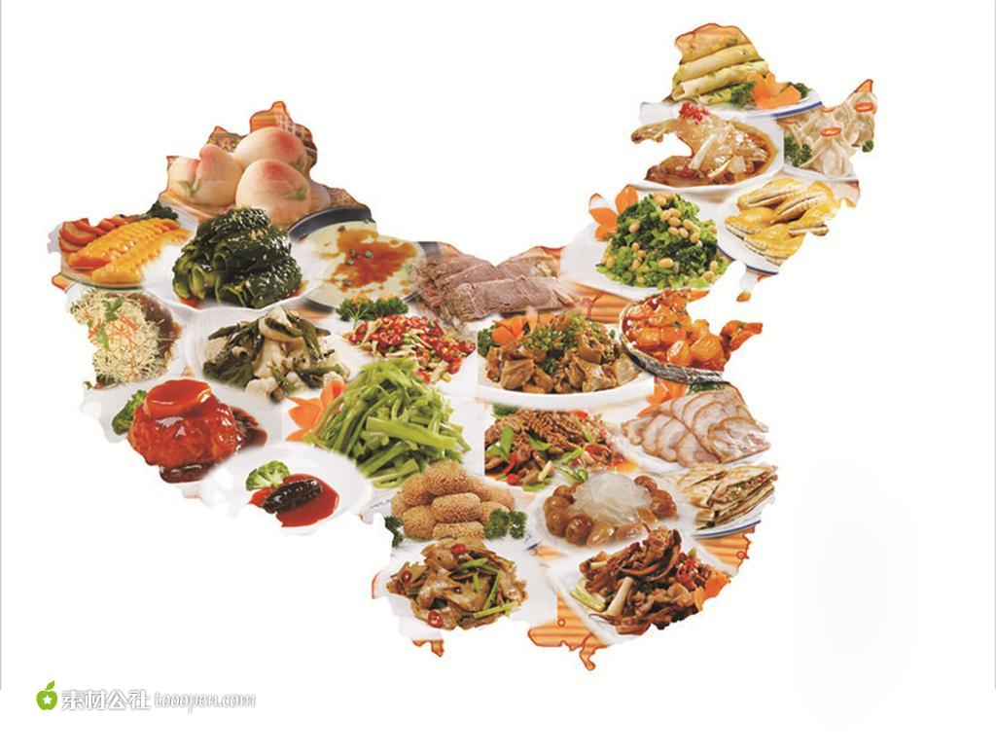
中国饭的特色(te se)。 characteristic
slide1
Name of the PowerPoint
A picture matching your name of the PowerPoint

Slide 7
中国很/非常/特别大， 所以不同的地方，人们喜欢吃不同的口味。 比如： 北方人喜欢…的,他们最喜欢… 南方人喜欢…的,他们最喜欢… 西北人喜欢…的,他们最喜欢… 东北人喜欢…的,他们最喜欢…
slide2
Briefly talk about Chinese diet.
At least 1 ingredient
Flavor

Slide 8
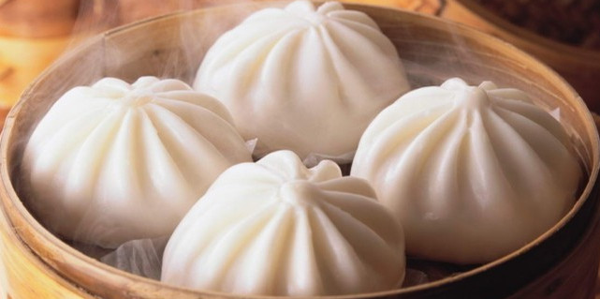
Slide3
北京，天津，河北
Choose 2 cities
北方
category
item
北京最有名的…是…。
做…要用…和…。
A picture of the item
Ingredient 2
item
Ingredient 1
Example:
天津最有名的主食是包子。
做包子要用面和肉。

Slide 9
Slide4
上海，浙江，江苏
Choose 2 areas
南方
category
item
北京最有名的…是…。
做…要用…和…。
A picture of the item
Ingredient 2
item
Ingredient 1

Slide 10
Slide 5
新疆，青海，甘肃
Choose 2 areas
西北方
category
item
北京最有名的…是…。
做…要用…和…。
A picture of the item
Ingredient 2
item
Ingredient 1

Slide 11
Slide 6
黑龙江，吉林，辽宁
Choose 2 areas
东北方
category
item
北京最有名的…是…。
做…要用…和…。
A picture of the item
Ingredient 2
item
Ingredient 1

Slide 12
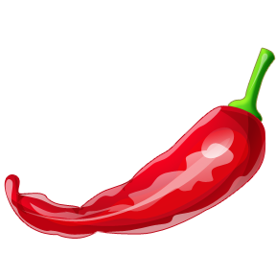
Slide 7
住在…和…的人特别喜欢吃…的。
City 1
City 2
flavor

Slide 13
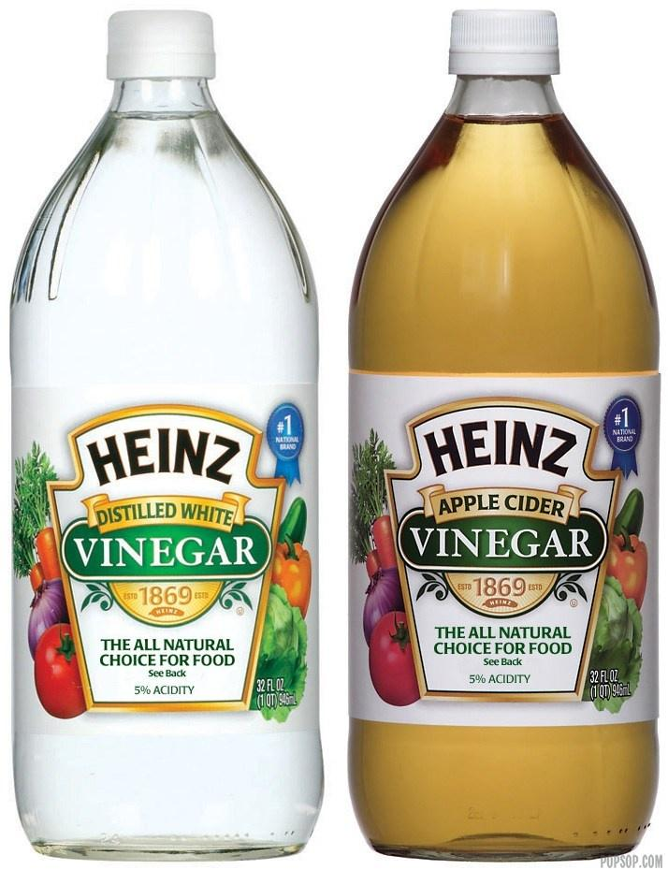
Slide 8
住在…和…的人特别喜欢吃…的。
City 1
City 2
flavor

Slide 14
Talk about your own food preference.
Slide 9
item
我最喜欢的菜是…。
因为…很…，我喜欢…的。
我最不喜欢的菜是…。
因为…太…,我不喜欢…的。
A picture
item
flavor
flovor

Slide 15
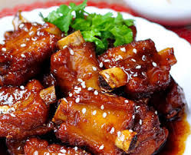
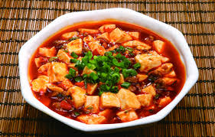
Talk about your own food preference.
我最喜欢的菜是糖醋排骨。
因为糖醋排骨很酸甜，我喜欢酸甜的。
我最不喜欢的菜是麻婆豆腐。
因为麻婆豆腐太辣,我不喜欢辣的。

